Slide 1
LIEFERFORMEN
ERFAHREN SIE MEHR ÜBER UNSERE LIEFERFORMEN

Slide 2
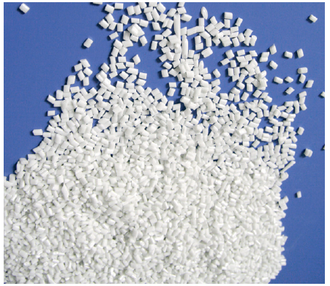
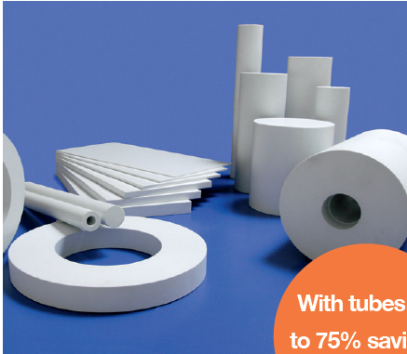
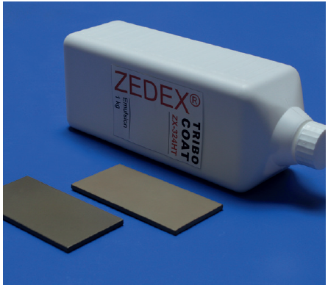
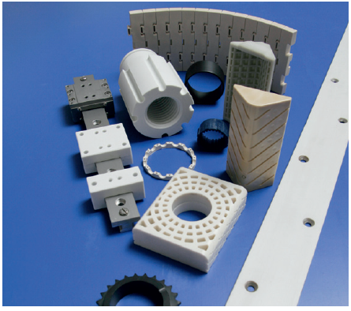
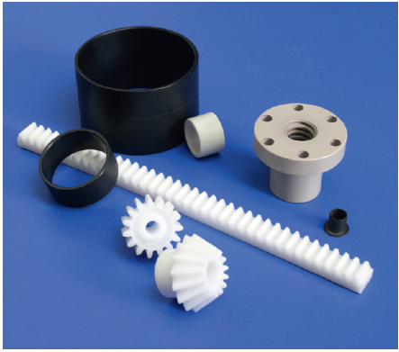
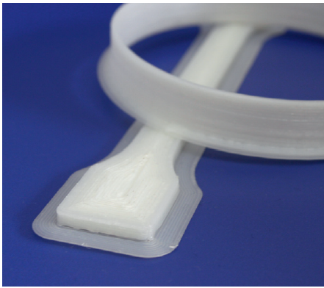
LIEFERFORMEN UNSERER PRODUKTE
KUNSTSTOFFGRANULATE
HALBZEUGE
BESCHICHTUNGEN, BESCHICHTETE BAUTEILE
mit Rohren bis zu 75% Kosten einsparen
KUNDENSPEZIFISCHE BAUTEILE
NORMTEILE
3D-DRUCK

Slide 3
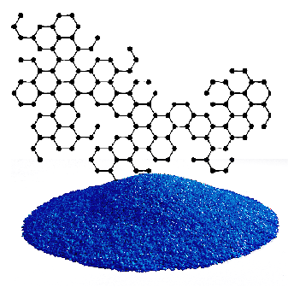
SPEZIAL COMPOUNDS
GRANULATE
Wir entwickeln für Sie den Kunststoff mit Ihren gewünschten Eigenschaften - speziell für Ihre Anwendung.
Sind die benötigten Materialeigenschaften nicht bekannt, leiten wir sie aus den Einsatzbedingungen des geplanten Bauteils für Sie ab und erstellen die Rezeptur.
SPEZIAL COMPOUNDS

Slide 4
SPEZIAL COMPOUNDS
WIR KÖNNEN DIE EIGENSCHAFTEN DER BASISPOLYMERE GEZIELT VERÄNDERN UND DIE VERÄNDERUNGEN DURCH LABORTESTS NACHWEISEN.
Verbessert das Reibungs- und Verschleißverhalten
Erhöhung der Elastizität und der mechanischen Dämpfung
Erhöhung der Steifigkeit und Festigkeit insbesondere bei - hohen Temperaturen
Erhöhung der Präzision durch Verringerung des Wärmeausdehnungskoeffizienten
Reduzierung der Kosten
Verbessern der Diffusionsdichtheit
Erzielen Sie eine antibakterielle Wirkung
Einstellung der thermischen und/oder elektrischen Leitfähigkeit (antistatische Ausrüstung)
Anpassen der Farbe

Slide 5
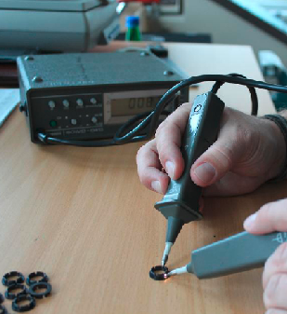
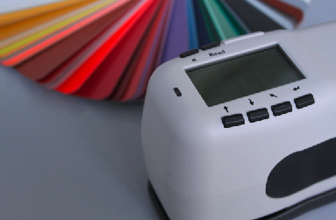
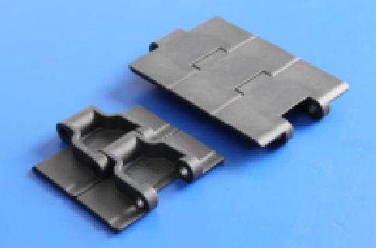
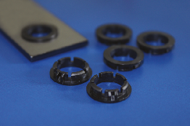
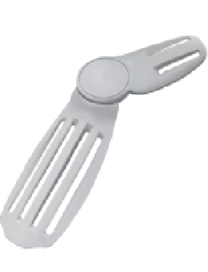
SPEZIAL COMPOUNDS
ELEKTRISCHE LEITFÄHIGKEIT
SONDERFARBE
REIBUNG
Oberflächenwiderstand von 70-160 kOhm bei einer Messspannung von 100 V.
Die Farbe wurde entsprechend einer Kundenvorgabe in einem RAL-Farbton eingestellt.
Der Grundtyp wurde so modifiziert, dass der Reibungskoeffizient gegen PET-Flaschen minimiert wurde.
Beispiel: ZX-530 >> ZX-530LR6
Beispiel: ZX-324V2T >> ZX-324FDW2
Beispiel: ZX-324 >> ZX-324AB

Slide 6
VORTEILE
Farbe in Lebensmittelblau
^{Gut nachweisbar}
Kosten- und Gewichtsreduzierung
Lebensmittelkonformität (EU 10/2011 Zulassung in Vorbereitung)
unter den folgenden Bedingungen:
Lebens- mittelarten
Alle Arten von Lebensmitteln mit Ausnahme von Lebensmitteln mit 15 % oder mehr Alkohol
Anwendung
Wiederholter Einsatz
Sehr gute tribologische Eigenschaften
^{Kann sterilisiert werden}
Inkuform MDTF ist ein POM-C mit sehr guten tribologischen Eigenschaften. Zur besseren optischen Erkennung ist es in blau RAL 5010 eingefärbt. Bruchstücke können mit den üblichen Metalldetektionsgeräten identifiziert werden. Je nach Gerät werden Fragmente, z.B. Würfel mit einer Kantenlänge von bis zu 2 mm erkannt. Die Reibungs- und Verschleißwerte sind sehr gut und besser als bei Standardtypen bis zu 80°C. Eine EU 10/2011 Zulassung ist möglich.

Slide 7
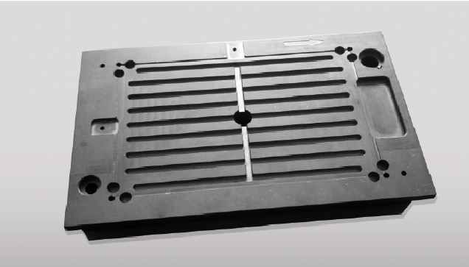
VORTEILE
EIGENSCHAFTEN ZX-324ESD
elektrostatisch ableitfähig
hohe Temperaturbeständigkeit
hohe Festigkeit
Formstabilität
hohe chemische Beständigkeit
Einstellen des Oberflächenwiderstandes
Erhöhung der elektrischen Leitfähigkeit möglich

Slide 8
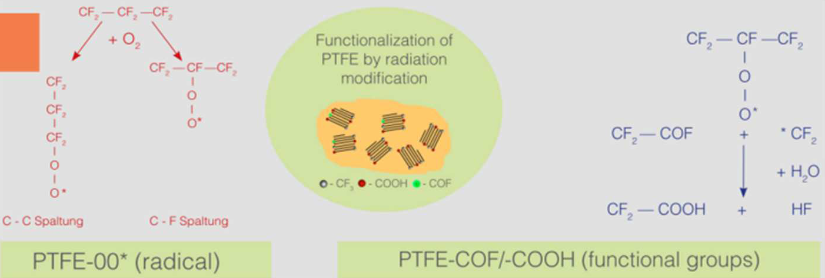
Herstellung von chemisch gebundenen Hochleistungskunststoffen mit PTFE
um außergewöhnliche mechanische und tribologische Eigenschaften zu erzielen
ZIEL
AKTUELLER STATUS
START: Q3 / 2023
Teure Bestrahlung des PTFE
ist für die chemische Bindung erforderlich. Dies soll durch handelsübliche kostengünstige Produkte ersetzt werden
Passende Typen gefunden. Tests müssen noch durchgeführt werden
PROZEDUR

Slide 9
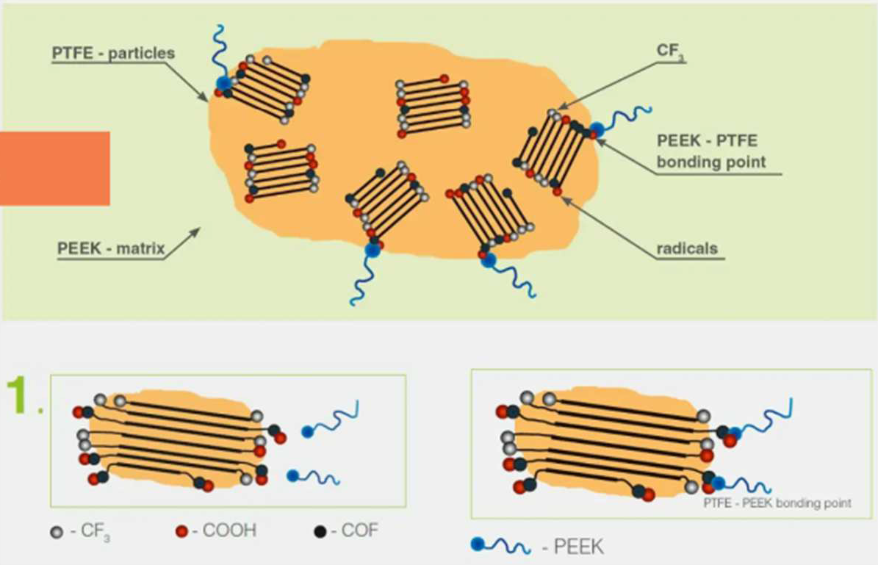
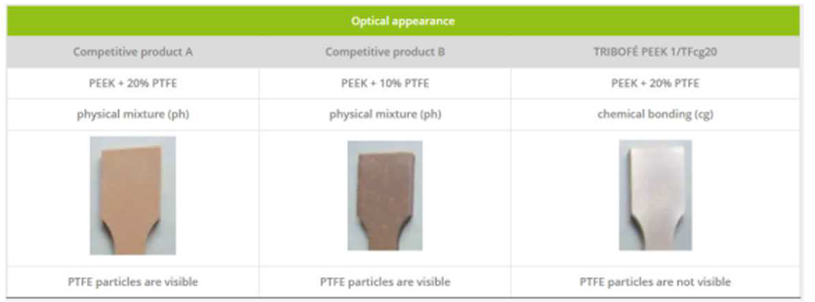
PROZEDUR

Slide 10
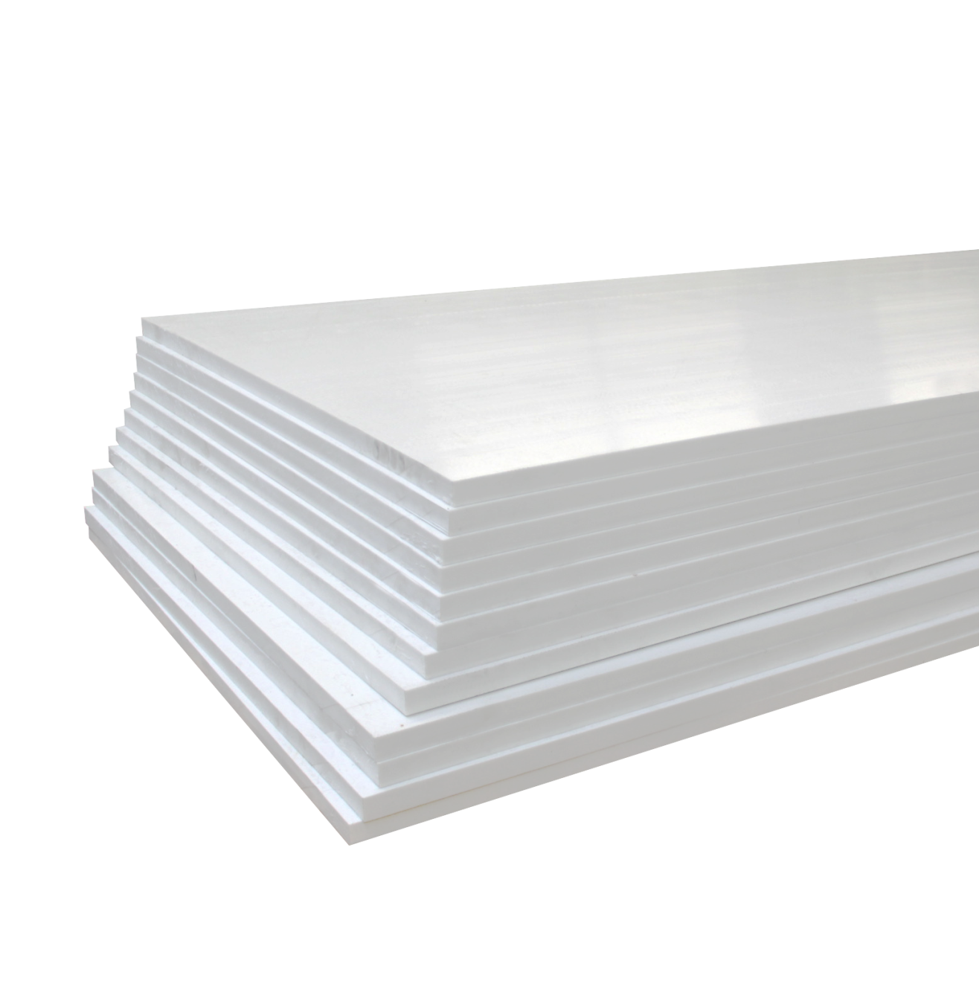
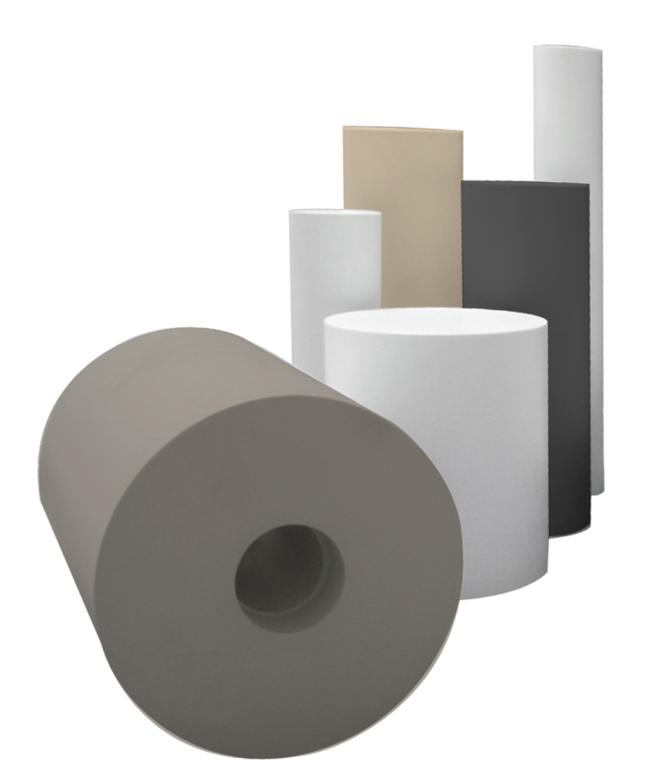
LIEFERFORMEN
HALBZEUGE
ZEDEX® Halbzeug ist in einer Vielzahl von Abmessungen ab Lager lieferbar.
PLATTEN
STÄBE & ROHRE

Slide 11
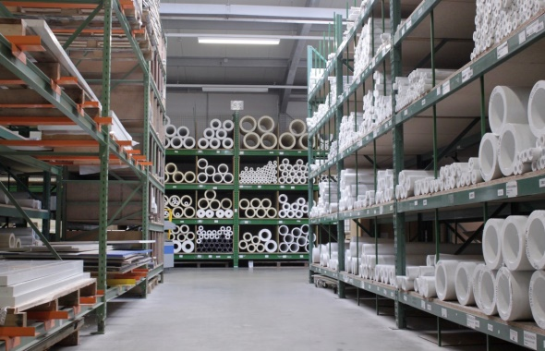
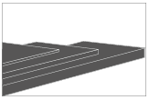
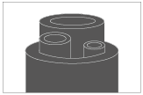
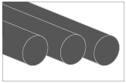
HALBZEUGE
PLATTEN
Dicke von 6 bis 105 (mm) Breite bis zu 1 Meter Länge bis zu 3 Meter
Weltweite Zustellung
Wo immer Sie es brauchen.
ROHRE
Außendurchmesser von 30 bis zu 380 (mm)
Innendurchmesser von 18 bis 300 (mm) Standardlänge 1 oder 2 (m)
Kurze Lieferzeiten
Sie brauchen Ihre Komponenten schnell? Kein Problem für uns.
STÄBE
Just-in-time
Wenn etwas nicht auf Lager ist, produzieren wir es sofort.
Durchmesser von 6 bis 210 (mm)

Slide 12
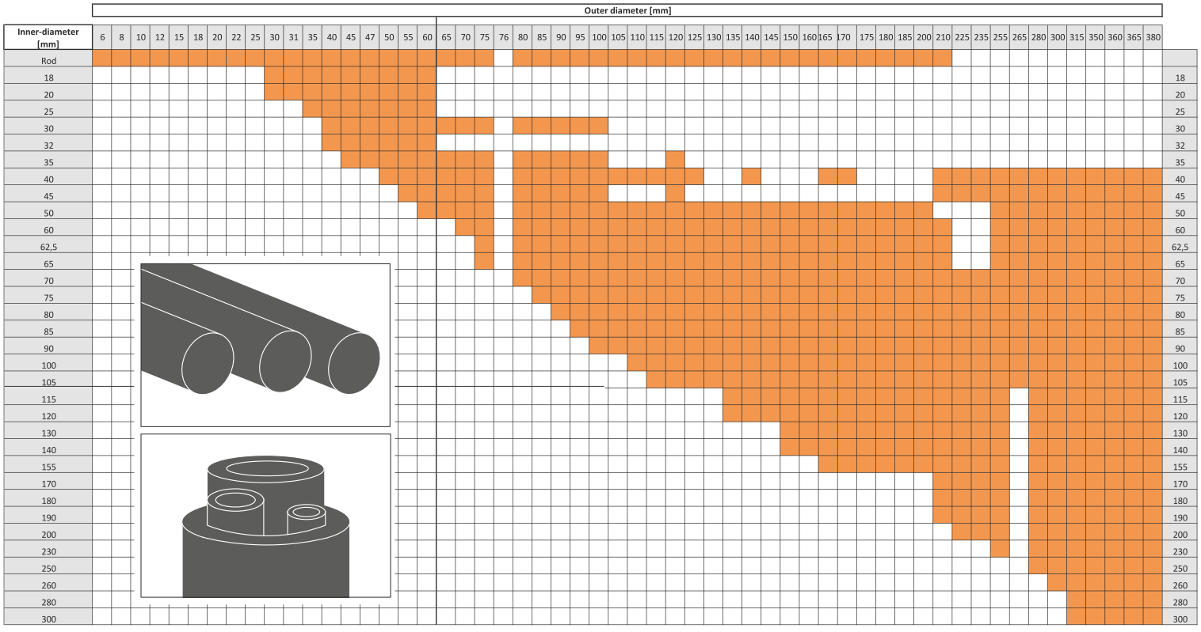
HOHLSTANGEN / STANGENABMESSUNGEN

Slide 13
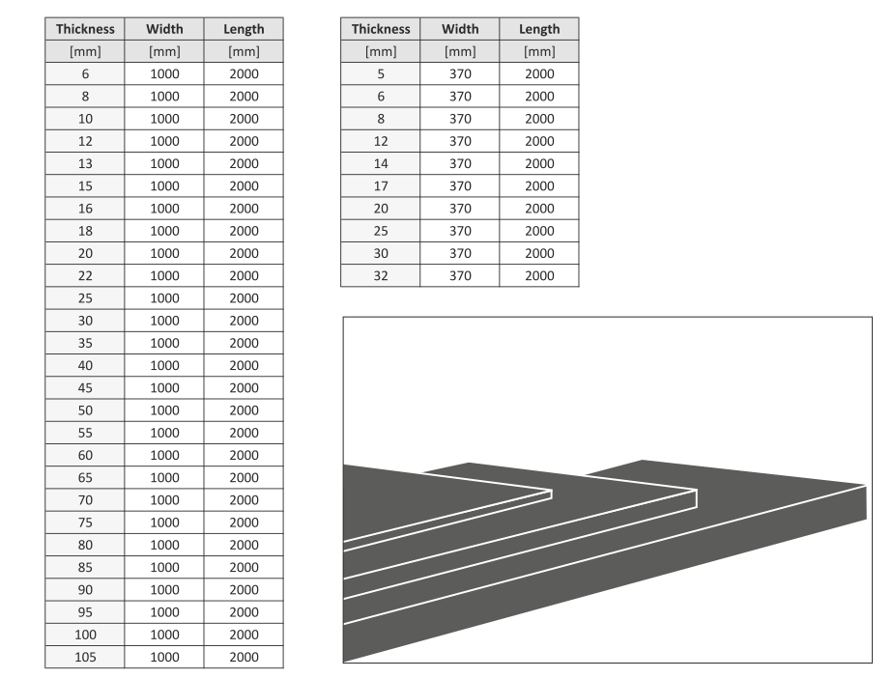
PLATTENABMESSUNGEN

Slide 14
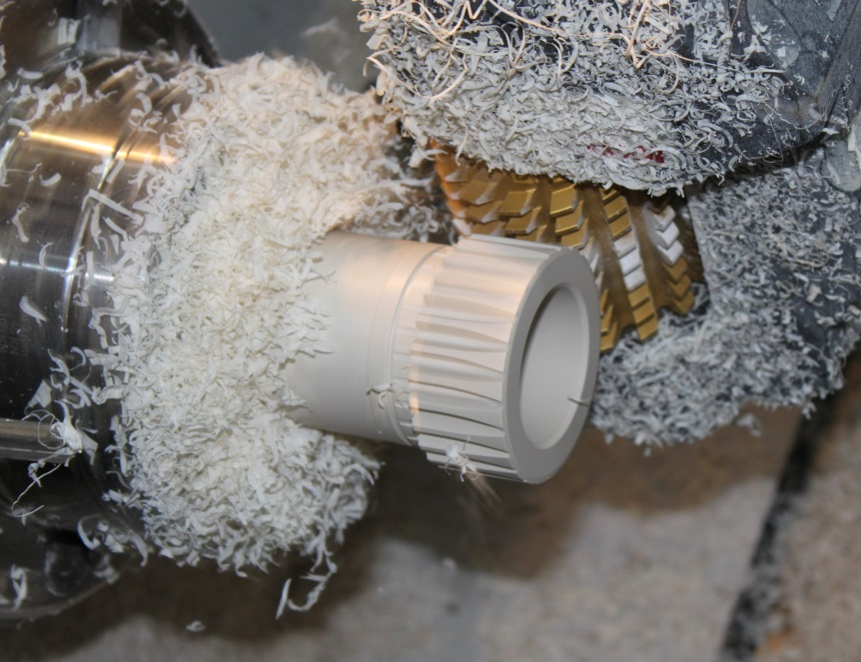
SPANABHEBENDE BEARBEITUNG
Automatische, teilweise mannlose Fertigung
Schon ab 1 Stück
Bis Ø 60 kann bei 5.000 Stück wirtschaftlich produziert werden
Wirtschaftlich durch großes Angebot an fein abgestuften Rohr-Durchmessern
Toleranzen ab ISO 6 möglich.

Slide 15
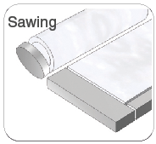
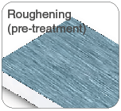
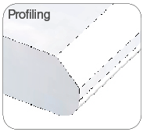
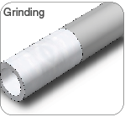
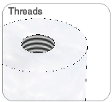
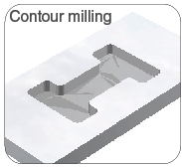
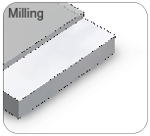
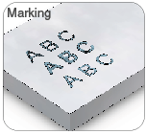
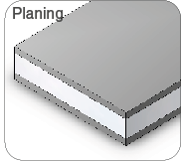
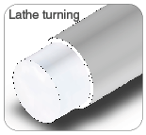
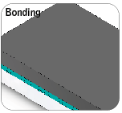
VERARBEITUNGSVERFAHREN
Wir stellen für Sie kostengünstige Endprodukte aus ZEDEX®-Polymeren her, immer mit dem optimalen Verfahren im Verhältnis zu den benötigten Mengen. In unserer Produktion setzen wir die folgenden Verfahren ein
SÄGEN
^{Maximaler Ø 600 mm}
^{Maximale Dicke 100 mm}
^{Maximale Breite 1300 mm}
^{Maximale Länge 3000 mm}
^{Toleranz +5mm}
Nut fräsen
^{Maximale Dicke 100 mm}
^{Maximale Breite 600 mm}
^{Maximale Länge 800 mm}
^{Toleranz ±0,05 mm}
AUFRAUEN (Vorbehandlung)
^{Breite < 1000 mm}
^{Dicke < 100 mm}
PROFILDREHEN
^{Maximale Dicke 100 mm}
^{Maximale Breite 600 mm}
^{Maximale Länge 800 mm}
^{Toleranz ±0,05 mm}
SCHLEIFEN
^{Spitzenloses Schleifen} ^{von Ø 6 mm bis max. Ø 60 mm}
^{Toleranzbereich 0,06 mm}
GEWINDE-HERSTELLUNG
Alle Standard- und Sondergewinde,
^{sowie Gewindeeinsätze}
^{(ENSAT/HeliCoil)}
KONTURFRÄSEN
^{Maximale Dicke 100 mm}
^{Maximale Breite 600 mm}
^{Toleranz ±0,05 mm}
FRÄSEN
^{4 Achsen: 1270 x 510 x 635 mm}
^{5-Seiten-Bearbeitung:}
^{800 x 500 x 600 mm}
^{5 Achsen: 320 x 300 x 320 mm}
GRAVUR
^{Gravur ab 2,5 mm,}
^{Siebdruck ab 5 mm,}
^{Tintenstrahl ab 10 mm}
HOBELN
^{Mindestlänge 400 mm}
^{Maximale Dicke 100 mm}
^{Maximale Breite 600 mm}
^{Toleranz ±0,1 mm}
DREHEN
Ø < 75 mm Bearbeitet aus Stangen mit Stangenlader und Hochleistungswerkzeugen
^{Ø 60 - Ø 265 mm}
^{Drehstufe innen Ø < 1,0 m}
Drehstufe außen Ø < 1,8 mDrehen konventionell < Ø 585 mm
^{Drehen Länge < 500 mm}
KLEBEN
^{Dosierung:} Ein- oder Zweikomponenten-Klebstoffe

Slide 16
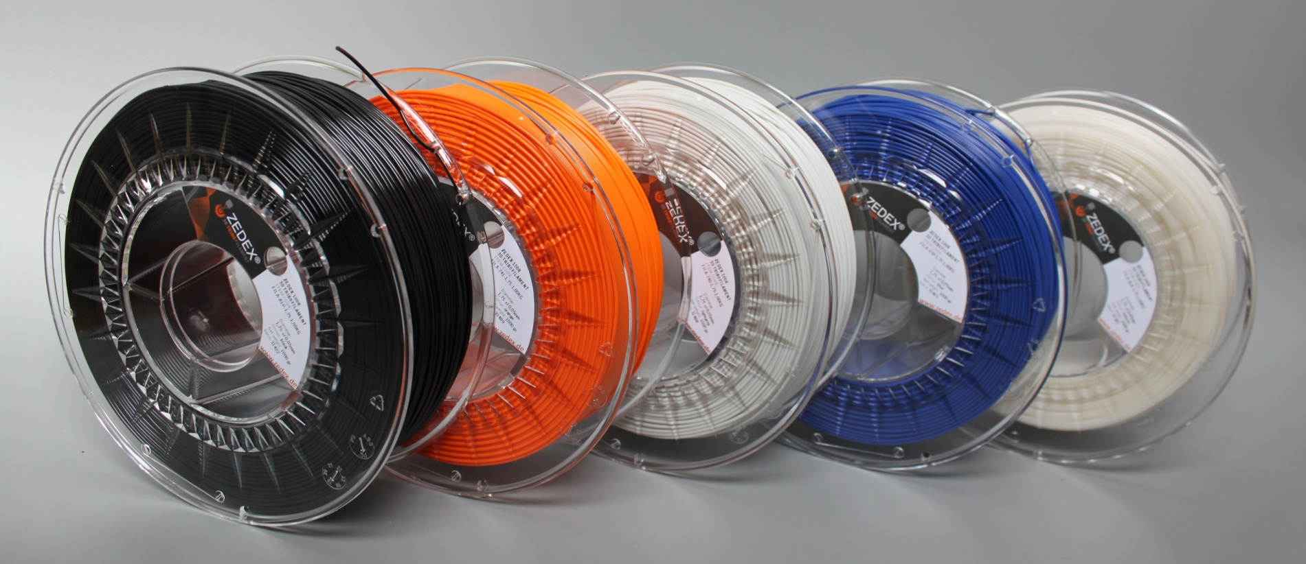
3D TRIBOFILAMENTE / FILAMENTE

Slide 17
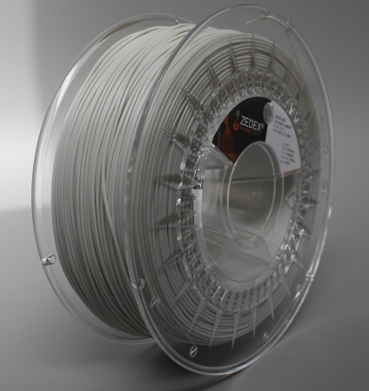
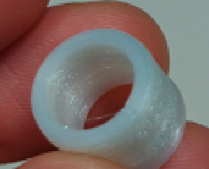
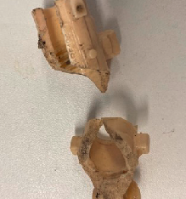
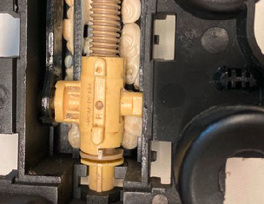
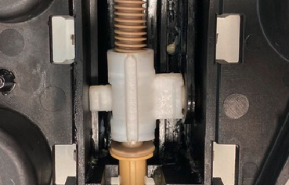
GEDRUCKTE TRIBO-TEILE
3D-DRUCK MIT ZX-100
Druckgeschwindigkeit: 50mm / s Temperatur: 280°C Schichthöhe: 0,2mm
In Zukunft können auch Teile aus Hochtemperaturkunststoffen wie ZX-324, ZX-530, ZX-750 gedruckt werden.
Filament Ø 1,75mm, Toleranz +/- 0,03mm
3D-gedruckte Buchse ZX-100

Slide 18
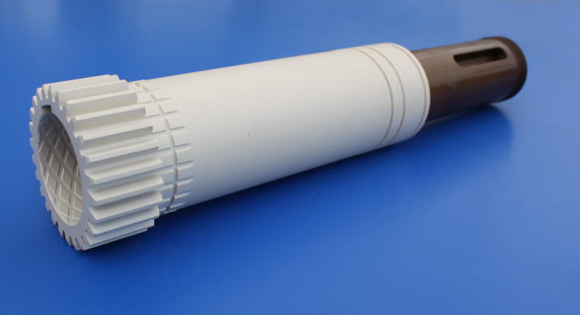
BESCHICHTUNGEN ZEDEX® TRIBOCOAT
Zur Beschichtung von Metallteilen im Airbrush-Verfahren oder zur Pulverbeschichtung für die:
Verbesserung der tribologischen Eigenschaften und Verringerung der Adhäsion (Bindung) an Metall
Schutz vor Korrosion
Elektrische und thermische Isolierung
Verkapselung des Grundkörpers gegen Produkt- und Medienkontakt
Verbesserung des Erscheinungsbildes von Metallteilen
Kostenreduzierung, neues Verfahren macht Umspritzen oder Verkleben überflüssig
FDA-konform

Slide 19
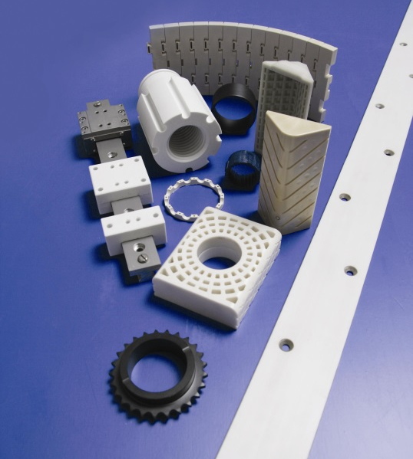
KUNDENSPEZIFISCHE TEILE
NACH KUNDENWUNSCH UND / ODER ZEICHNUNG
Gleitlager (auch hydrodynamisch)
Bewegungsmuttern (auch Sonderprofile)
Gleitbahnauskleidungen
Zahnräder
Laufrollen
Gleitschienen
Lagerschalen
Abstreifer
Metall-Kunststoff-Verbundteile
Kunststoffummantelung
allgemeine Verschleiß- und Isolierteile

Slide 20
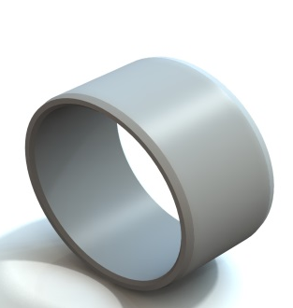
PRÄZISIONSGLEITLAGER
ZYLINDRISCHE LAGERBUCHSEN
Die Abmessungen unserer Gleitlager entsprechen den
folgenden DIN-Normen.
DIN 1850 - Massivbuchsen als Einpressbuchsen in Gehäusen
DIN 1552 - zum Einpressen auf Lagerzapfen
DIN 1494 - gerollte Buchsen als Einpressbuchsen
DIN 1498 - wesentlich dickwandiger als Einpressbuchsen
BUNDBUCHSEN

Slide 21
STANDARDTEILE
HOCHPRÄZISIONSLAGER
für Trockenlauf, Öl-, Wasserschmierung Durchmesser 2 bis 250 mm
SPINDELMUTTERN
mit Trapezgewinde DIN 103
GLEITBAHNBELÄGE
mit und ohne Metallträger
ZAHNRÄDER
LAUFROLLEN
FOLIENLAGER

Slide 22
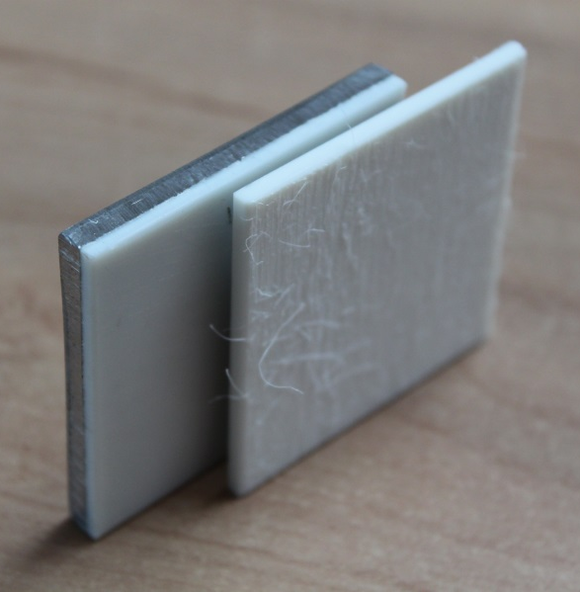
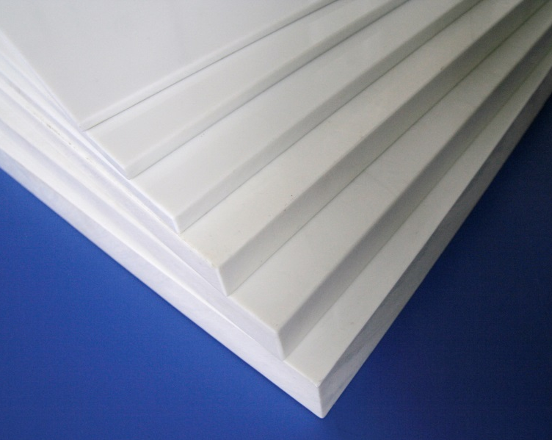
GLEITBAHNBELÄGE
Erhältlich in Dicken ab 1,5 mm und versch. Formaten
Klebefläche vorbehandelt
Optional ist der passende Klebstoff erhältlich

Slide 23
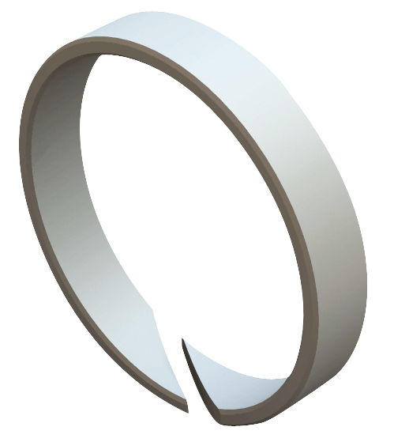
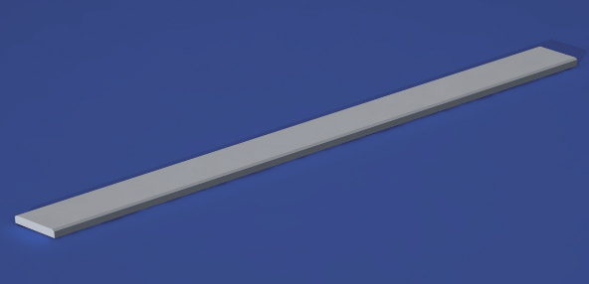
FOLIENLAGER
FÜR GLEITLAGERBUCHSEN MIT GROSSEN DURCHMESSERN
Durch Kaltverformung von Blechstreifen aus ZX-100K
Für große Durchmesser mit geringen Wandstärken
Kostengünstige Lösung
Für geringes Betriebslagerspiel, auch bei hohen Temperaturschwankungen und / oder
Einfache Montage
Axiale Fixierung erforderlich

Slide 24
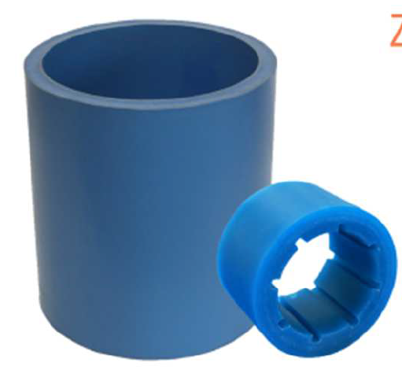
SPEZIALWERKSTOFF FÜR GROSSE LAGER - PU-GUSS
ZEDEX® Blue Water
Shore-Härte D 68
Für Anwendungen unter Wasser und mit abrasiven Partikeln
für überwiegenden Kontakt mit Wasser, max. 60°C
als Halbzeug lieferbar mit Außendurchmessern bis max. 725mm, 70kg
in Zukunft bis Ø 1200mm.
PU-TEILE FÜR NICHT-WASSERANWENDUNGEN
für Teile bis zu 2000 mm, 40kg
Laufrollen
Buchsen
Beläge
Beschichtungen
Nockenräder
Antihaft-Auskleidungsplatten für z.B. Baggerschaufeln
ZEDEX® Dirty Water
hart/weich-Verbundwerkstoff, Dirty Water ist die innere Komponente
Shore D-Härte 30
hohe Verschleißfestigkeit gegen abrasive Partikel für Anwendungen
mit kontinuierlichem Wasserkontakt bis max. 60°C
mit oder ohne Axialrillen lieferbar

Slide 25
IN VIELEN BEREICHEN EINSETZBAR
SCHIFFBAU, HAFEN, OFFSHORE
LANDWIRTSCHAFT
KRAN- UND BRÜCKENBAU
ÖL- UND GASINDUSTRIE
LEBENSMITTELINDUSTRIE
CHEMISCHE INDUSTRIE
VERARBEITUNGSMASCHINEN
... und viele andere
spezifischen Branchen.

Slide 26
JEDERZEIT ERREICHBAR, AUCH IM AUSLAND
Vertrieb, Preise
Labor
Versand, Lieferung
Tel: 02273 - 9749 - 13
Fax: 02237 - 9749 - 43
E-Mail: sales1@zedex.de
Tel: 02237 - 9749 - 17
Fax: 02237 - 9749 - 20
E-Mail: labor@zedex.de
Tel: 02273 - 9749 - 16
Fax: 02237 - 9749 - 46
E-Mail: export@zedex.de
Anwendungstechnik. Beratung
Qualitätssicherung
Konstruktion & Beratung
Tel: 02237 - 9749 - 26
Fax: 02237 - 9749 - 45
E-Mail: app@zedex.de
Tel: 02237 - 9749 - 63
Fax: 02237 - 9749 - 43
E-Mail: qmb@zedex.de
Tel: 02237 - 9749 - 39
Fax: 02237 - 9749 - 45
E-Mail: design@zedex.de
Wünschen Sie weitere Informationen? Dann kontaktieren Sie uns telefonisch oder schriftlich. Wir senden Ihnen gerne kostenloses Material zu, wie z.B. Materialmuster, verschiedene Berichte und Kataloge und vieles mehr.
ZEDEX® Worldwide
Die Kontaktdaten unserer Vertreter im Ausland sind ebenfalls verfügbar.
Bitte kontaktieren Sie uns für eine Liste.
Wolf Kunststoff - Gleitlager GmbH Heisenbergstr. 63 - 65
D-50169 Kerpen - Türnich
TEL: 02237 / 97 49 – 0
FAX: 02237 / 97 49 – 20
EMAIL: info@zedex.de
WEB: www.zedex.de www.3dtribofilament.de

